Slide 1
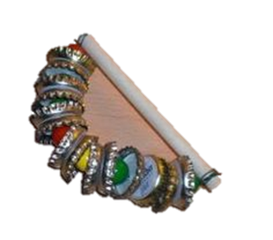
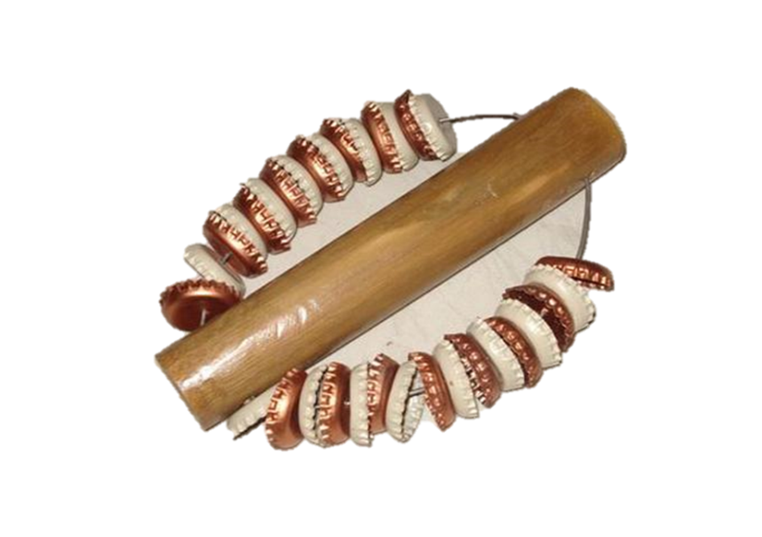
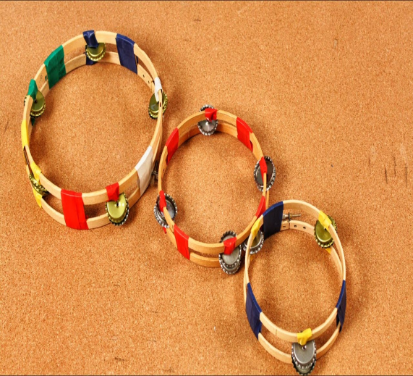
TECNOLOGÍA
!Hola¡
Hoy aprenderemos a construir un instrumento musical de percusión, llamado «Pandero» o «Pandereta»
Hay varios tipos o modelos
Y muchos más.

Slide 2
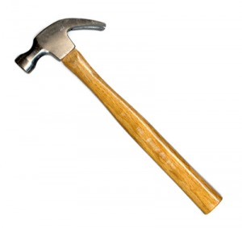
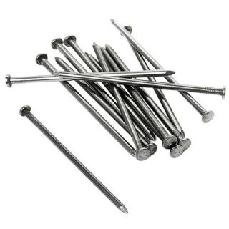
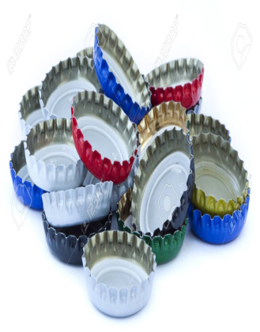
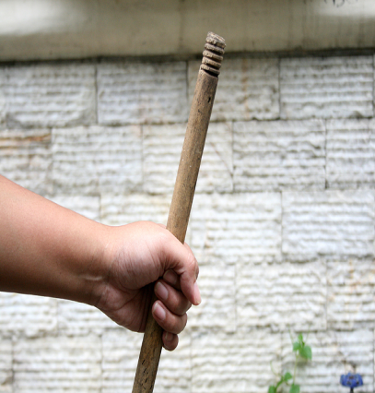
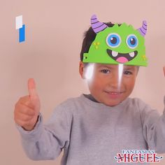
Materiales que necesitarás:
1 martillo
4 clavos
16 tapas
1 palo que mida 25 cm

Slide 3
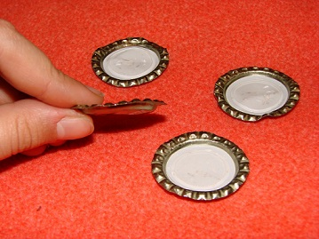
¿Cómo lo harás?
1° Paso Golpear con un martillo las tapas de bebida, hasta dejarlas planas.

Slide 4
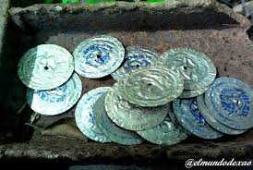
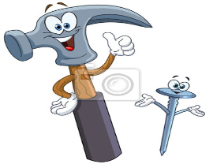
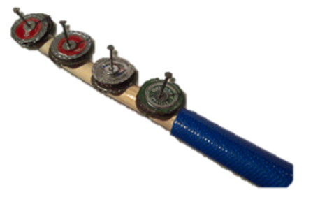
2° Paso Con un clavo hacerles un hoyito al centro de la tapa.
No olvides pedir ayuda
3° Paso Unir con el martillo los clavos a las tapas (4 tapas en cada clavo), al palo ya
cortado, con diferencias de 3 cm entre ellas, para que no se choquen.

Slide 5
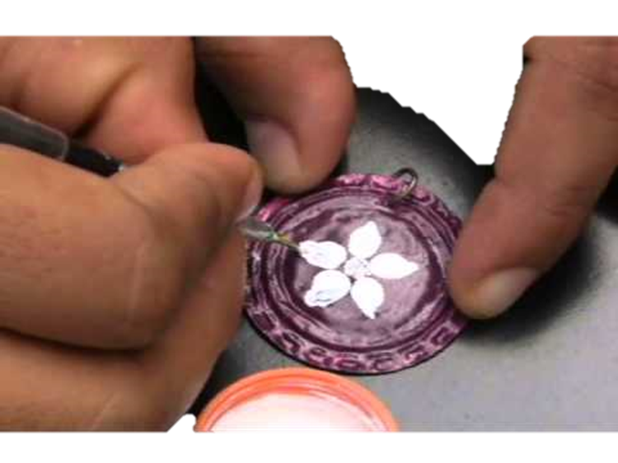
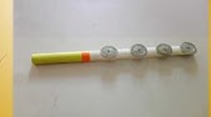
4° Paso Pintar y decorar tu instrumento construido por ti y tu ayudante
especial, que siempre te ayuda y por eso debes agradecerle.
¡Listo! Ya tienes y puedes disfrutar de tu lindo instrumento
de percusión, EL PANDERO.

